Slide 1

2S
LẬP TRÌNH WEB
XÂY DỰNG WEBSITE CỔNG GAME MOBILE ONLINE
GVHD: ThS TRẦN VĂN TÀI
SINH VIÊN THỰC HIỆN:
DƯƠNG LÊ PHƯỚC TRUNG - 1824801030053
NGUYỄN NGỌC MINH - 1824801030015

Slide 2

NỘI DUNG CHÍNH CỦA ĐỀ TÀI
Tổng quan đề tài
Công nghệ sử dụng
Phân tích đề tài
Kết luận
Demo ứng dụng

Slide 3
Tổng quan đề tài
1. MỤC TIÊU ĐỀ TÀI
Xây dựng Website Cổng Game Mobile Online
Phục vụ nhu của khách hàng một cách tốt và hiệu quả nhất.
Góp phần xây dựng vào hệ thống game online càng phong phú.
2. Ý NGHĨA CỦA ĐỀ TÀI
Tạo ra một sản phẩm để mọi người có tăng tiện ích và quảng bá Game.
3. ĐỐI TƯỢNG CỦA ĐỀ TÀI
Đối tượng chủ yếu cẩu đề tài là mọi người có nhu cầu sử dụng website.
1

Slide 4



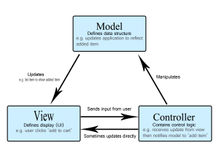


Công nghệ sử dụng
2

Slide 5
Phân tích đề tài
1. Các chức năng chính của đề tài
Xem chi tiết và tải game
Nạp tiền vào hệ thống, nạp vào game
Sử dụng các mã quà tặng
3

Slide 6
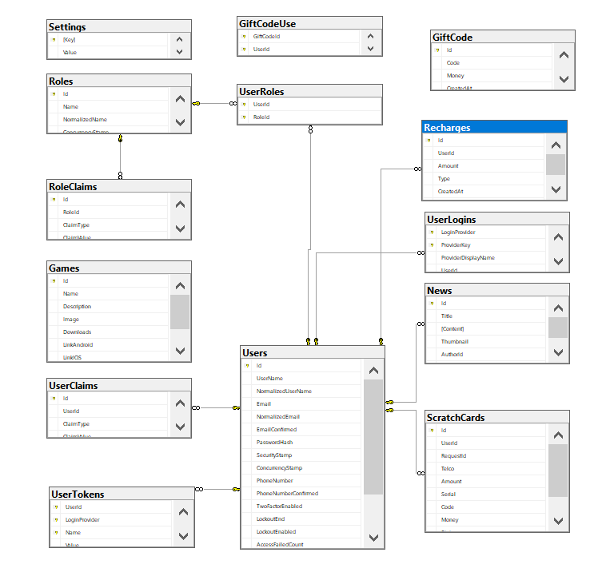
Phân tích đề tài
2. Cơ sở dữ liệu
3

Slide 7
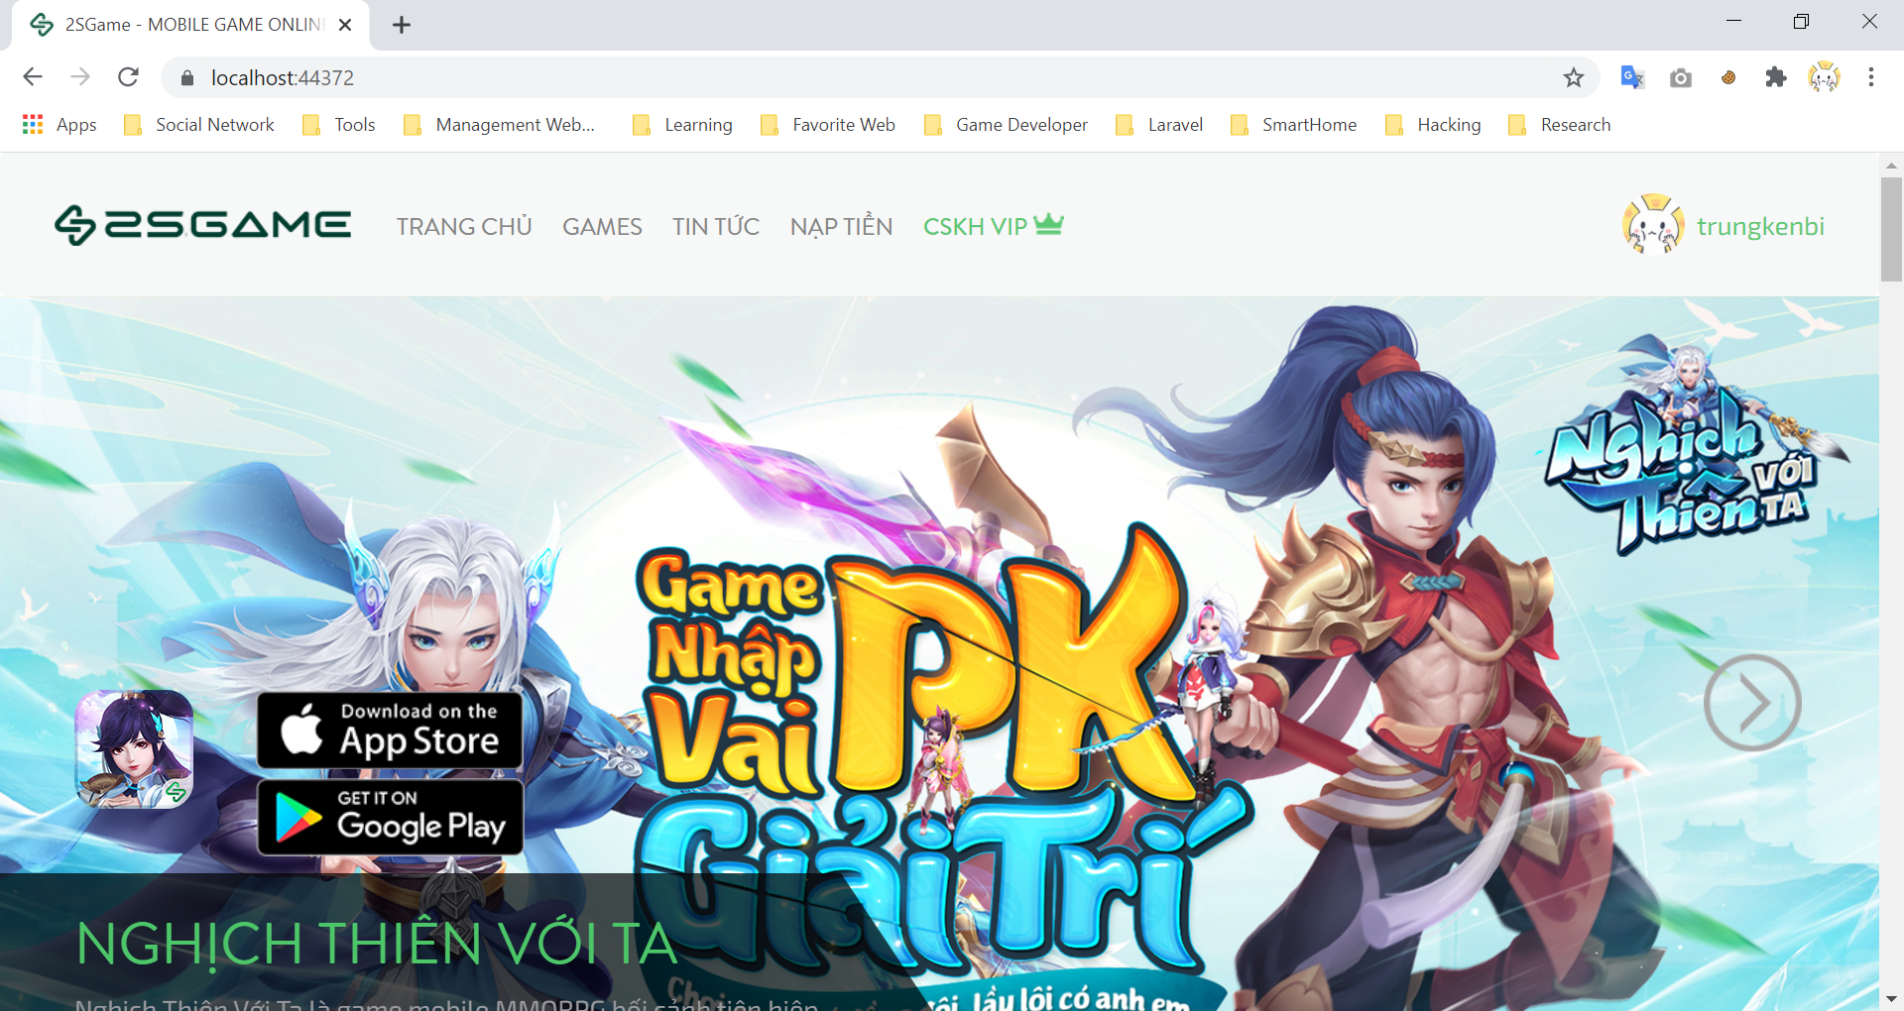
Phân tích đề tài
3. Giao diện website
3

Slide 8
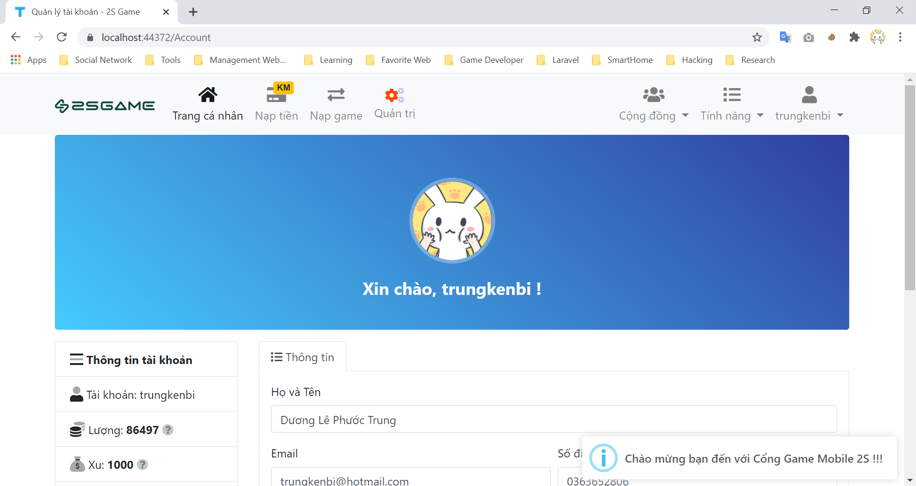
Phân tích đề tài
3. Giao diện website
3

Slide 9
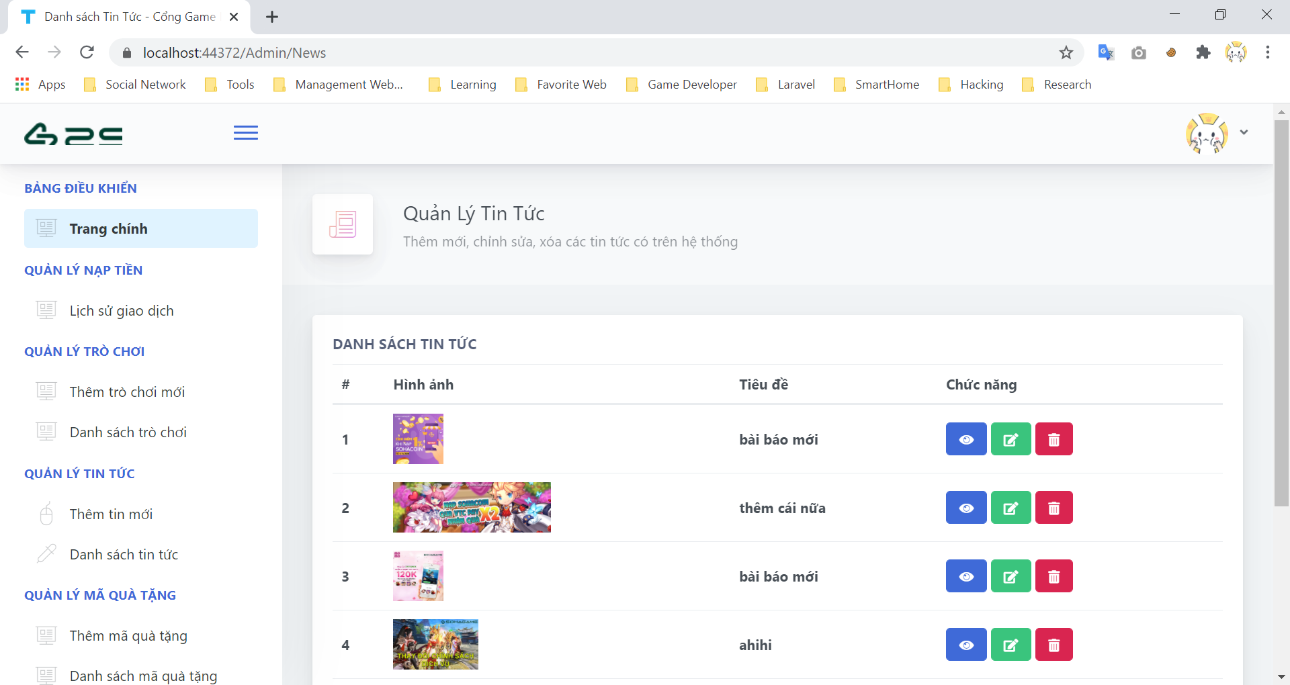
Phân tích đề tài
3. Giao diện website
3

Slide 10
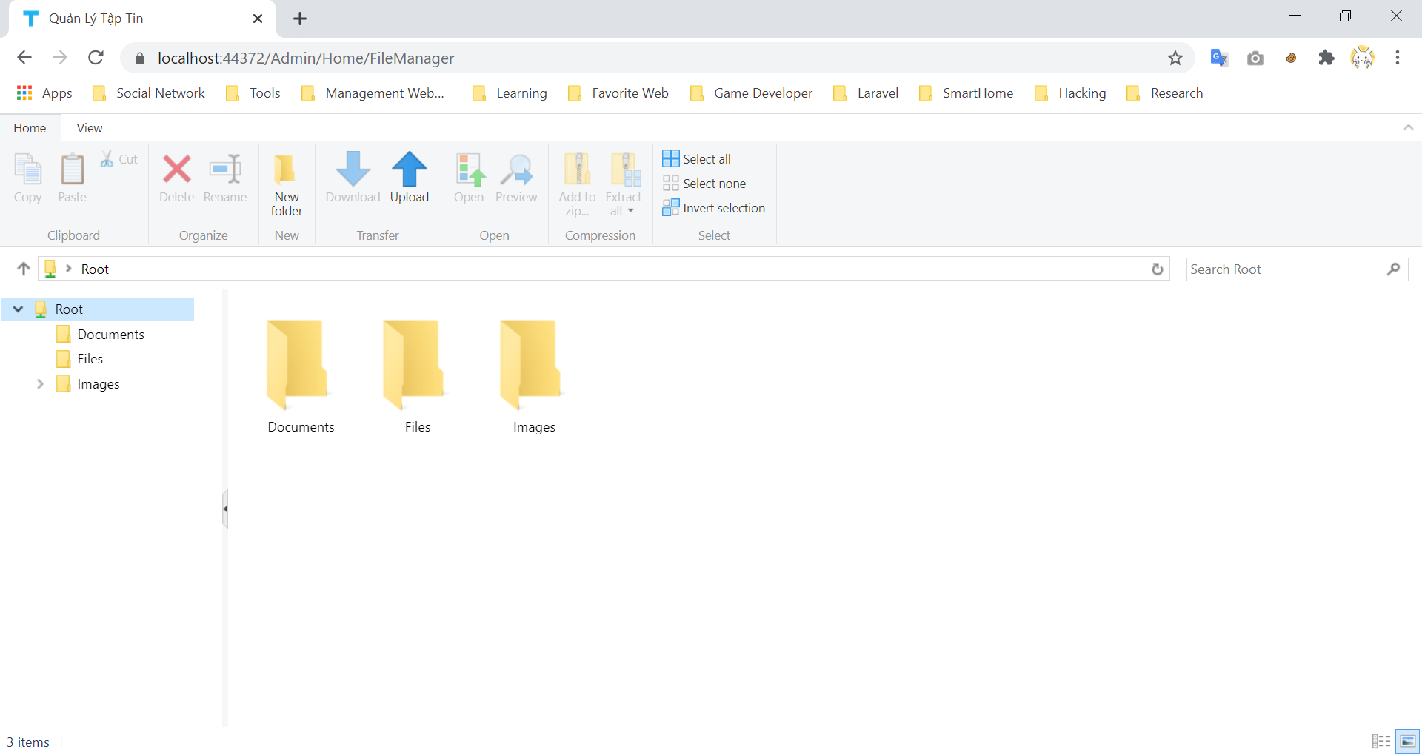
Phân tích đề tài
3. Giao diện website
3

Slide 11
Kết luận và hướng phát triển
1. Kết luận
Hoàn thành website “Cổng Game Mobile Online” với những mục tiêu đã đưa ra và đáp ứng đầy đủ yêu cầu.
Nắm được và hiểu hơn về lập trình Web ASP.NET Core MVC
Sử dụng và tích hợp được các tiện ích bên thứ 3.
4

Slide 12
Kết luận và hướng phát triển
2. Hướng phát triển
Phát triển thêm về tính năng:
Nâng cấp các chức năng đã có.
Thêm tính năng mới.
Tăng khả năng phân tích thành biểu đồ để dể dàng quản lí
Thêm nhiều giao diện đẹp và phù hợp
Và nhiều tính năng khác ...
Phát triển về tối ưu dữ liệu và tối ưu hoá tốc độ
Đưa phần mềm vào sử dụng thực tế
Chuyển hoá sang ứng dụng di động để dể dàng sử dụng và tăng tiện ích.
4

Slide 13
Demo ứng dụng
5
Follow me …

